Slide 1
Россия в Первой мировой войне
1914-1918 гг.

Slide 2
Проявление патриотических настроений в начале Первой мировой войны
Кредиты на ведение военных действий;
Столица Петербург была переименована в Петроград;
Громили лавки и магазины, принадлежавшие немцам.

Slide 3
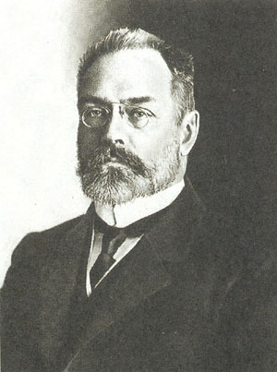
Александр Иванович Гучков (14 октября 1862, Москва — 14 февраля 1936, Париж)

Slide 4
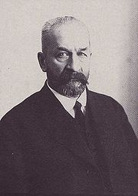
Георгий Евгеньевич Львов (1861-1925)

Slide 5
Негативные последствия участия России в войне:
Нехватка рабочей силы в деревнях и ведущих отраслях промышленности;
Упали производство продовольствия, добыча угля и железной руды, выплавка чугуна и стали;
Кризис на железнодорожном транспорте;
Введены обязательные нормы сдачи крестьянами хлеба государству;
Инфляция (процесс обесценивания денег);
Введение сверхурочных работ;
Нехватка товаров первой необходимости;
Падение уровня жизни.
Рост рабочего, забастовочного движения.

Slide 6
Забастовочное движение в России в 1914 – 1916 гг.
Годы | Август-декабрь 1914 | 1915 | 1916
Число забастовок | 68 | 1034 | 1410
Число участников | 34752 | 553 094 | 1 086 364

Slide 7
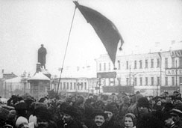
Забастовочное движение

Slide 8
Отношение политических сил к войне
Партии | Отношение к войне
Кадеты ( П. Н. Милюков) | Обвиняли высшее руководство страны в измене. Рассматривали возможность выступления знати, генералитета с целью отстранения Николая II от власти.
Социал-демократы (Г. В. Плеханов) | Война оборонительная, отечественная
Эсеры | Пацифизм – отрицание войны и насилия как средства достижения политических целей. Заключение демократического мира.
Меньшевики
Большевики ( В. И. Ленин) | Война несправедливая, захватническая с обеих сторон. Лозунг поражения своего правительства в войне, превращение ее в войну гражданскую

